Slide 1
PAÜ Kurum İç Değerlendirme Raporu Hazırlıkları
Diler ASLAN
PAÜ
Kalite Komisyonu Üyesi
Kalite Yönetimi ve Veri Değerlendirme Araştırma ve Uygulama Merkezi (KAVDEM) Müdürü
10 Mart 2017, Denizli

Slide 2
Toplantının Amacı
Kurum İç Değerlendirme Raporu için hazırlanan iç değerlendirme sorularının yanıtlanması

Slide 3
İçerik
Kurum İç Değerlendirme Raporu (KİDR) Hazırlama Süreci
PAÜ planı
KİDR-2015 hakkında bilgi
Kurum İç Değerlendirme Raporu Hazırlık Kılavuzu
Dış Değerlendirme ölçütleri
İç değerlendirme soruları ve yanıtlanmaları
Yükseköğretim kurumlarında süreçler
Süreç iyileştirme yaklaşımı
PAÜ Süreç Yönetim Bilgi Sistemi
PAÜ Stratejik Yönetim Bilgi Sistemi
Özdeğerlendirme Anketleri (Akademik, İdari, Öğrenci)

Slide 4

Kurum İç Değerlendirme Raporu-2015
Gönderilmesi gereken tarih:
2 Mayıs 2017
En fazla 50 sayfa (ekler hariç)

Slide 5
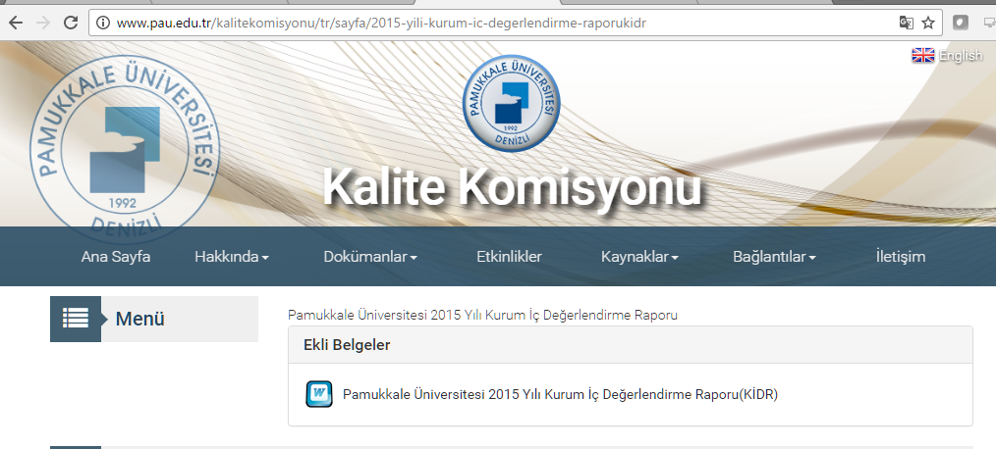
Kurum İç Değerlendirme Raporu-2015

Slide 6
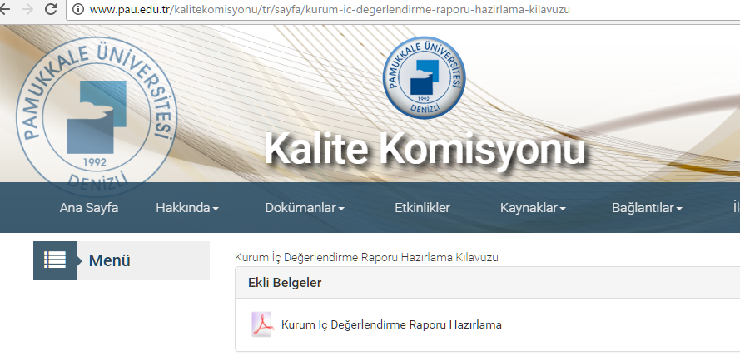
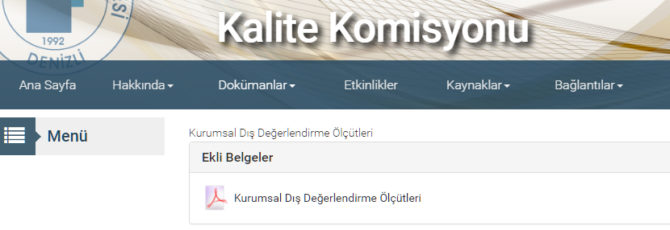
KİDR Hazırlama Soruları

Slide 7
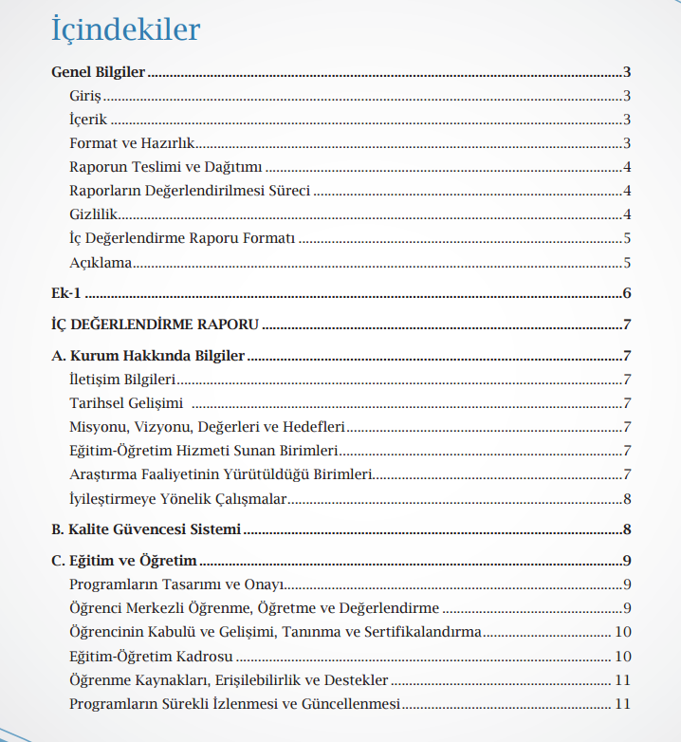
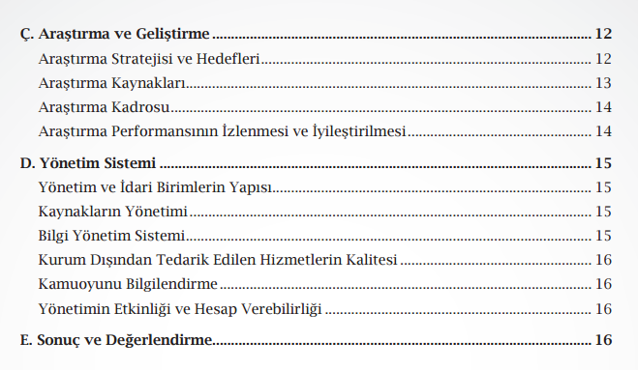
KİDR Hazırlama Soruları

Slide 8
KİDR Hazırlama Soruları: MS Excel’de
kidr.pau.edu.tr
 |  |  | İç Değerlendirme soruları ve değerlendirici yanıtları
 |  |  | Değerlendirme Tarihi:
 |  |  | Değerlendirmeyi yapan birimin adı belirtilmelidir (Rektörlük Makamı, Rektörlük Birimleri, Akademik Birimler, Programlar)
 |  |  | 1.1 Değerlendirici (Akademik personel) Ad-Soyad:
 |  |  | 1.2 Değerlendirici (Akademik personel) Ünvanı:
 |  |  | 1.3 Değerlendirici (Akademik personel) Görev Birimi ve Programı:
 |  |  | 2.1 Değerlendirici (İdari personel) Ad-Soyad:
 |  |  | 2.2 Değerlendirici (İdari personel) Ünvanı:
 |  |  | 2.3 Değerlendirici (İdari personel) Görev Birimi:
 |  |  | 3.1 Değerlendirici (Öğrenci) Ad-Soyad:
 |  |  | 3.2 Değerlendirici (Öğrenci) Birimi, Programı:
 |  |  | 3.3 Değerlendirici (Öğrenci) Sınıfı:
 |  |  | Değerlendirmelerin yapılmasından birimin en üst yöneticisi sorumludur.
 |  |  |  | Değerlendirme sonuçları
Soru # | KİDR Hazırlama Kılavuzundaki sorular |  | KİDR Hazırlama Kılavuzuna göre hazırlanan sorular | *Var/Uygun/Yeterli/Evet | **Kısmen/ İyileştirmeye açık | ***Yok/Uygun değil/Yeterli değil/Hayır | Gürevimle ilgi değil | Açıklayıcı bilgiler (Gözlemler, Geliştirme / Düzeltme Önerileri)
 | KİDRHK- B. Kalite Güvencesi Sistemi
1 | KİDRHK- B1. Kurum misyon, vizyon ve hedeflerine nasıl ulaşmaya çalışıyor?” sorusunun cevabını verebilmek üzere, kurumun kalite güvencesi süreçleri, iç değerlendirme süreçleri ve eylem planları, | B1.1 | Biriminizin ve PAÜ'nün misyon, vizyon ve hedeflerine ulaşma durumunu izleyen sistem var mıdır?
 |  | * | Yanıtınız olumlu ise bilgi veren bağlantıyı belirtiniz (URL, dosya no vb. bağlantılar) ve içeriğini kısaca özetleyiniz.
 |  |  | Yanıtınız olumlu ise planlama kayıtlarınıza erişimi gösteren bağlantı/ları belirtiniz (URL, dosya no vb. bağlantılar)
 |  |  | Yanıtınız olumlu ise uygulama kayıtlarınıza erişimi gösteren bağlantı/ları belirtiniz (URL, dosya no vb. bağlantılar)
 |  |  | Yanıtınız olumlu ise değerlendirme kayıtlarınıza erişimi gösteren bağlantı/ları belirtiniz (URL, dosya no vb. bağlantılar)
 |  |  | Yanıtınız olumlu ise sürekli iyileştirici (düzeltici/önleyici eylem) kayıtlarınıza erişimi gösteren bağlantı/ları belirtiniz (URL, dosya no vb. bağlantılar)
 |  | ** | Yanıtınız "Kısmen/İyileştirmeye açık" ise şu andaki durumu açıklayacak bilgiye erişim bağlantısını belirtiniz.
 |  | *** | Yanıtınız olumsuz ise ve varsa planınızı açıklayınız.
 |  |  | Eklemek istedikleriniz varsa kısaca yazınız.

Slide 9
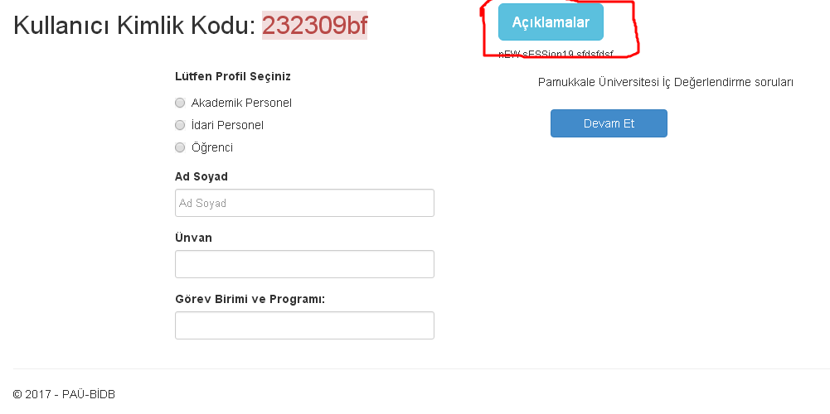
KİDR Hazırlama Soruları: Açıklamaları
kidr.pau.edu.tr
Açıklamalar
"Birimizin/PAÜ'nün" | Bu sorulara yanıtlar akademik birim, Rektörlük Makamı veya Rektörlük idari birimleri tarafından verileceği için birimlere göre değerlendirilecektir. Biriminizin durumunu açıklayacak şekilde yanıt verilmelidir. Her birim kendi sisteminden sorumludur.
Açıklayıcı bilgiler (Gözlemler, Geliştirme / Düzeltme Önerileri) | Bu kolona belirtmeniz gereken konuları kısaca yazınız.
Görüşülen/Formu dolduran ilgili kişiler ve görevleri (Açıklamalara bakınız) | Bu kolonda her soru karşısına kişinin ad soyadının yazılmasına gerek yoktur. Ancak görevi mutlaka net yazılmalıdır.
Açıklayıcı bilgilerle ilgili | Bilindiği gibi Üniversitemizin IT altyapısı bilgilerin didjtal ortamda saklanması ve erişilmesi için yeterlidir. Bu nedenle yanıtlarda URL adresleri istenmektedir. Bir URL adresiyle birden çok sorunun yanıtı bulunabilir. Bu durumda uRL adreslerinin yanına sorudaki bilgiyle ilgili erişim bilgisini de veriniz. Bu bilgi karar maddesi, prosedür maddesi veya kılavuz maddei olabilir. Erişimi kolaylaştıracak şekilde izlenebilir olmalıdır.
Aşağıda listelenen ve çoğunlukla soruların altında gözlenen yönlendirmelerle ilgili | Her faaliyet veya sürece planla-Uygulama-Kontrol et-Önlem al (PUKÖ) Dögüsüyle yaklaşılmaktadır. Bu bağlamda süreç veya faaliyet uygulanıyor olsa da planlama, izleme, değerlendirme ve sürekli iyileştirmek için yapılanların kayıtlarına yönlendirme yapılması gerekmektedir. Üniversitemiz dış değerlendirme sürecinde dış değerlendiricilerin bu açıklamaları kanıta dayalı olarak göstermeleri gerekmektedir. Mevzuat bulunsa ve uygulanıyor olsa da belirli sürelerde yapılan gözden geçirme kayıtlarına mutlaka gönderme yapılmalıdır.
*Yanıtınız olumlu ise bilgi veren bağlantıyı belirtiniz (URL, dosya no vb. bağlantılar) | İlgi değerlendirme kriterine ilişkin sistem tanımlanmış, uygulamalar etkin olarak sürdürülmekte ve yönetimin gözden geçirmeleri ile gerekli iyileştirmeler sağlanarak sürdürülebilirlik sağlanmakta ise bu seçeneği tercih ediniz.
Yanıtınız olumlu ise planlama kayıtlarınıza erişimi gösteren bağlantı/ları belirtiniz (URL, dosya no vb. bağlantılar) | İlgi değerlendirme kriterine ilişkin sistematik uygulamaların önceden planlandığını gösteren kayıtları ekleyiniz.
Yanıtınız olumlu ise uygulama kayıtlarınıza erişimi gösteren bağlantı/ları belirtiniz (URL, dosya no vb. bağlantılar) | İlgi değerlendirme kriterine ilişkin sistematik uygulamaların planlandığı şekilde gerçekleştirildiğini gösteren kayıtları ekleyiniz.
Yanıtınız olumlu ise değerlendirme kayıtlarınıza erişimi gösteren bağlantı/ları belirtiniz (URL, dosya no vb. bağlantılar) | İlgi değerlendirme kriterine ilişkin sistematik uygulamaların etkinliklerinin kontrol edildiğini, gözden geçirmelerin gerçekleştirildiğini gösteren kayıtları ekleyiniz.
Yanıtınız olumlu ise sürekli iyileştirici (düzeltici/önleyici eylem) kayıtlarınıza erişimi gösteren bağlantı/ları belirtiniz (URL, dosya no vb. bağlantılar) | İlgi değerlendirme kriterine ilişkin sistematik uygulamaların geliştirilmesine yönelik karşılaşılan uygunsuz durumların iyileştirildiğine dair düzeltmeleri ve /veya uygulamaların etkinliğini artırmak, olası uygunsuzlukları önlemek adına yapılan faaliyetleri gösteren kayıtları ekleyiniz.
**Yanıtınız "Kısmen/İyileştirmeye açık" ise şu andaki durumu açıklayacak sisteme erişim bağlantısını belirtiniz. | İlgi değerlendirme kriterine ilişkin sistematik uygulamaların planlanması, uygulanması ve değerlendirilmesi aşamalarında gördüğünüz eksiklikleri, riskli alanları gösteren kayıtları ekleyiniz.
***Yanıtınız olumsuz ise ve varsa planınızı açıklayınız. | İlgi değerlendirme kriterine ilişkin sistematik uygulamalara ilişkin planlama, uygulama ya da değerlendirme aşamalarından bir ya da birkaçının hiçbir şekilde gerçekleştirilmediği durumlarda bu seçeneği tercih ediniz ve gerekçenizi açıklayınız.
Eklemek istedikleriniz varsa kısaca yazınız. | İlgili değerlendirme kriterine ilişkin tespit ettiğiniz fırsat niteliğindeki olumlu koşulları ve ilgili süreçleri olumsuz etkileyeceğini düşündüğünüz risk faktörlerini bu alanda belirtiniz.

Slide 10
Sürekli iyileştirme yaklaşımı
Yanıtınız olumlu ise bilgi veren bağlantıyı belirtiniz (URL, dosya no vb. bağlantılar) ve içeriğini kısaca özetleyiniz.
Yanıtınız olumlu ise planlama kayıtlarınıza erişimi gösteren bağlantı/ları belirtiniz (URL, dosya no vb. bağlantılar)
Yanıtınız olumlu ise uygulama kayıtlarınıza erişimi gösteren bağlantı/ları belirtiniz (URL, dosya no vb. bağlantılar)
Yanıtınız olumlu ise değerlendirme kayıtlarınıza erişimi gösteren bağlantı/ları belirtiniz (URL, dosya no vb. bağlantılar)
Yanıtınız olumlu ise sürekli iyileştirici (düzeltici/önleyici eylem) kayıtlarınıza erişimi gösteren bağlantı/ları belirtiniz (URL, dosya no vb. bağlantılar)
Planla
Planla
PUKÖ
Önlem al-
Değerlendir
Uygula
Kontrol
Et/Ölç

Slide 11
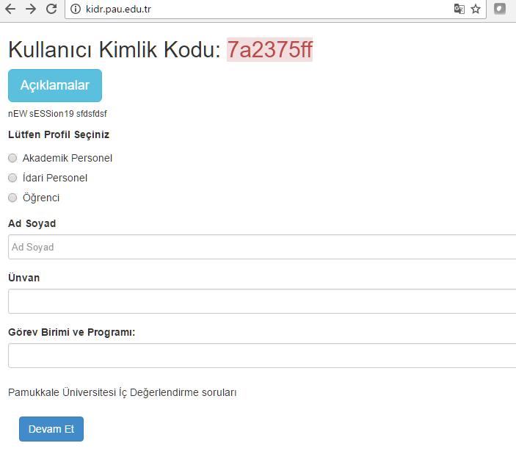
İç Değerlendirme Soruları Elektronik Ortamda

Slide 12
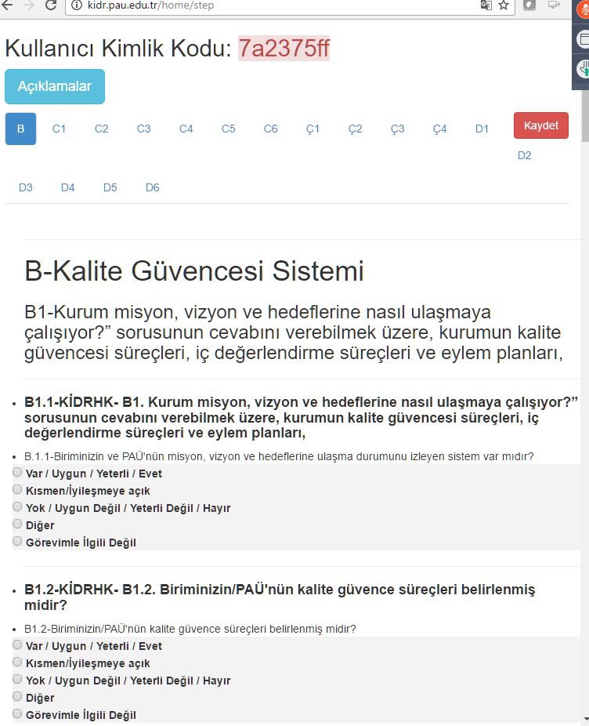

Slide 13
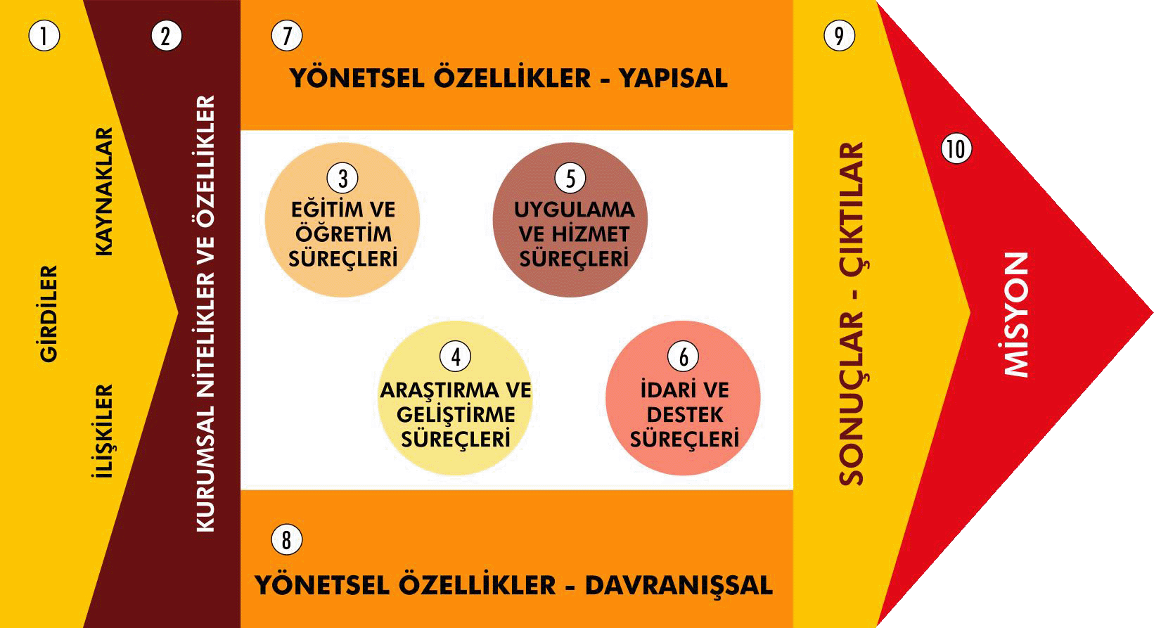
Yükseköğretim Kurumu Süreçler
YÖDEK, 2001

Slide 14
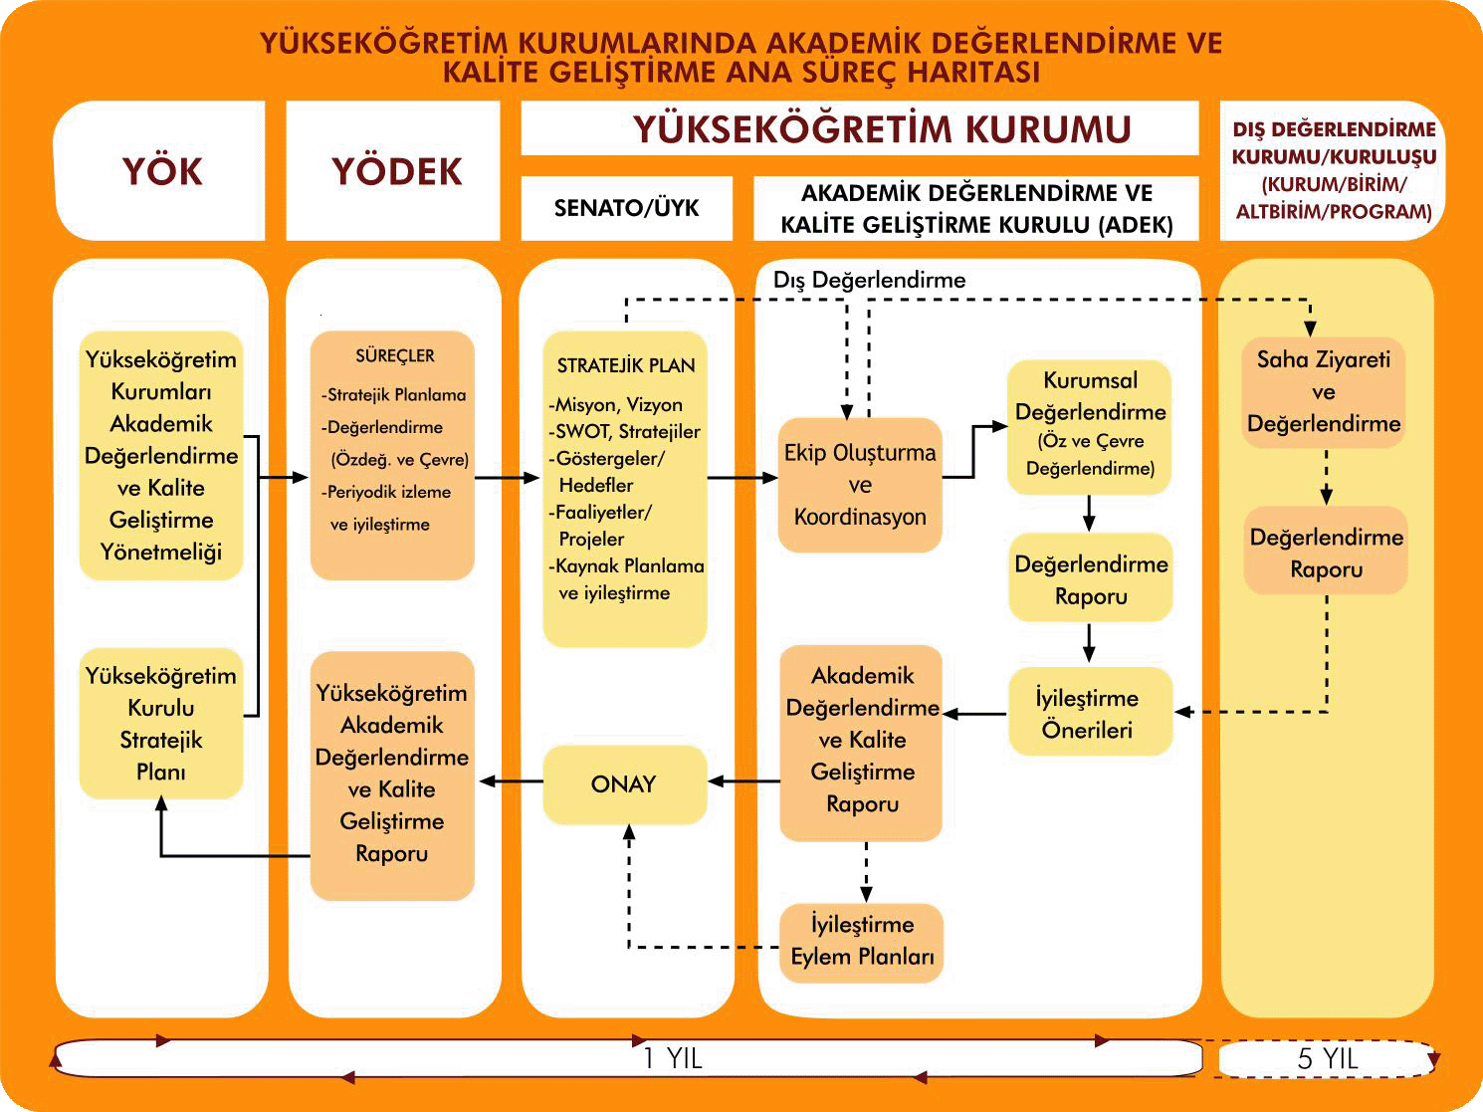
Kalite Geliştirme Ana süreç haritası ve Stratejik Plan
Kalite Komisyonu
YÖDEK, 2001

Slide 15
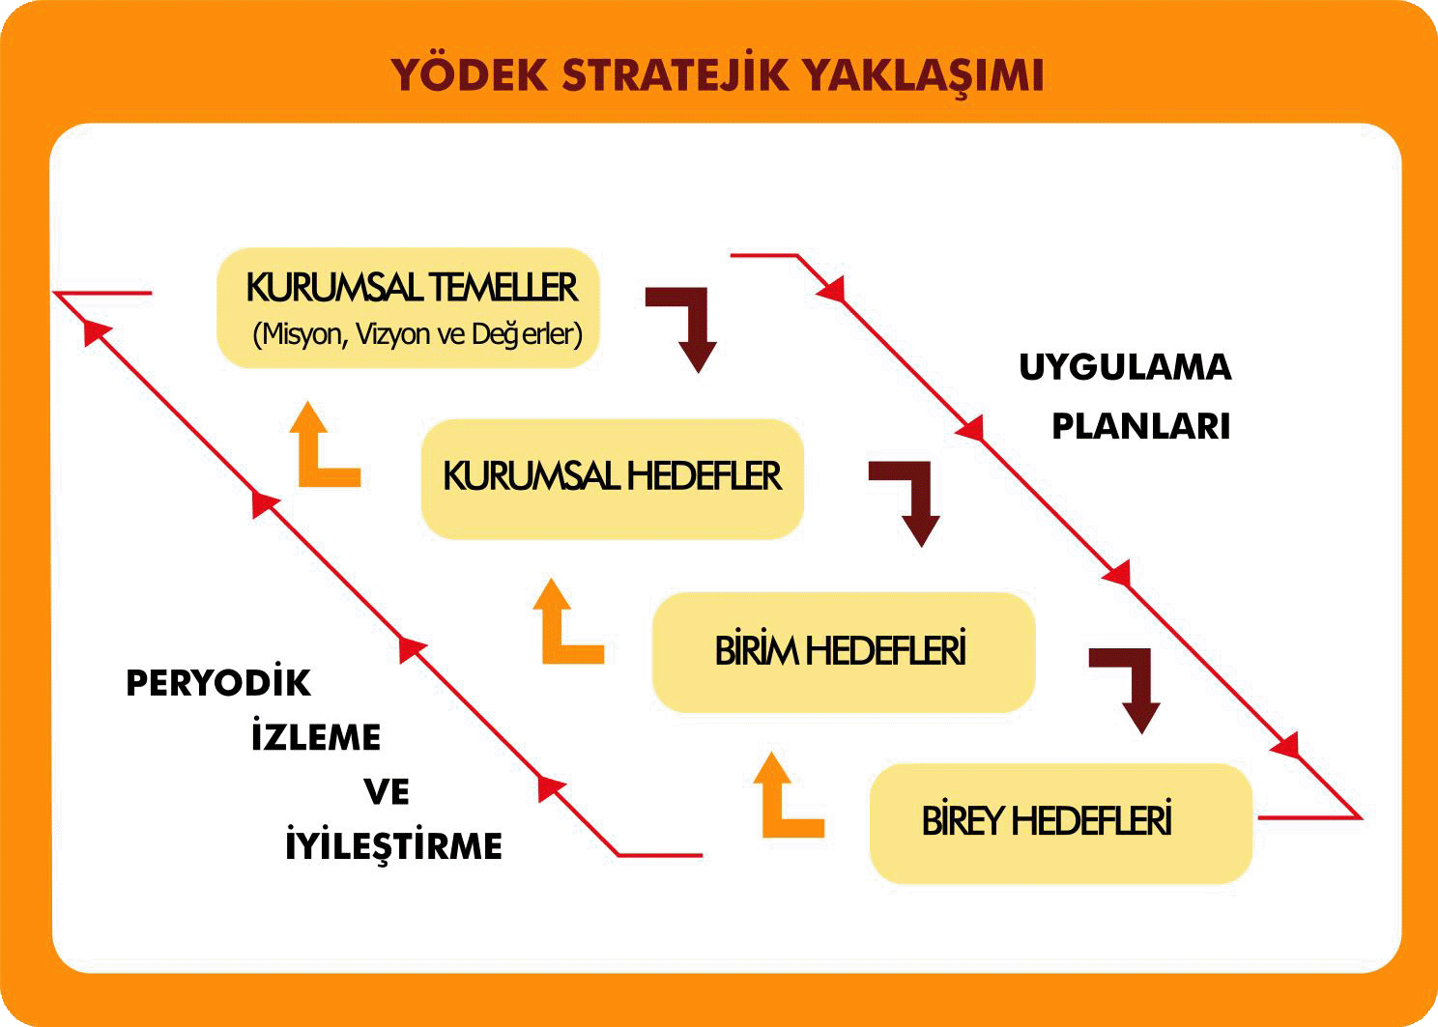
Kurumsal Hedefler-Bireysel Hedefler
YÖDEK, 2001

Slide 16
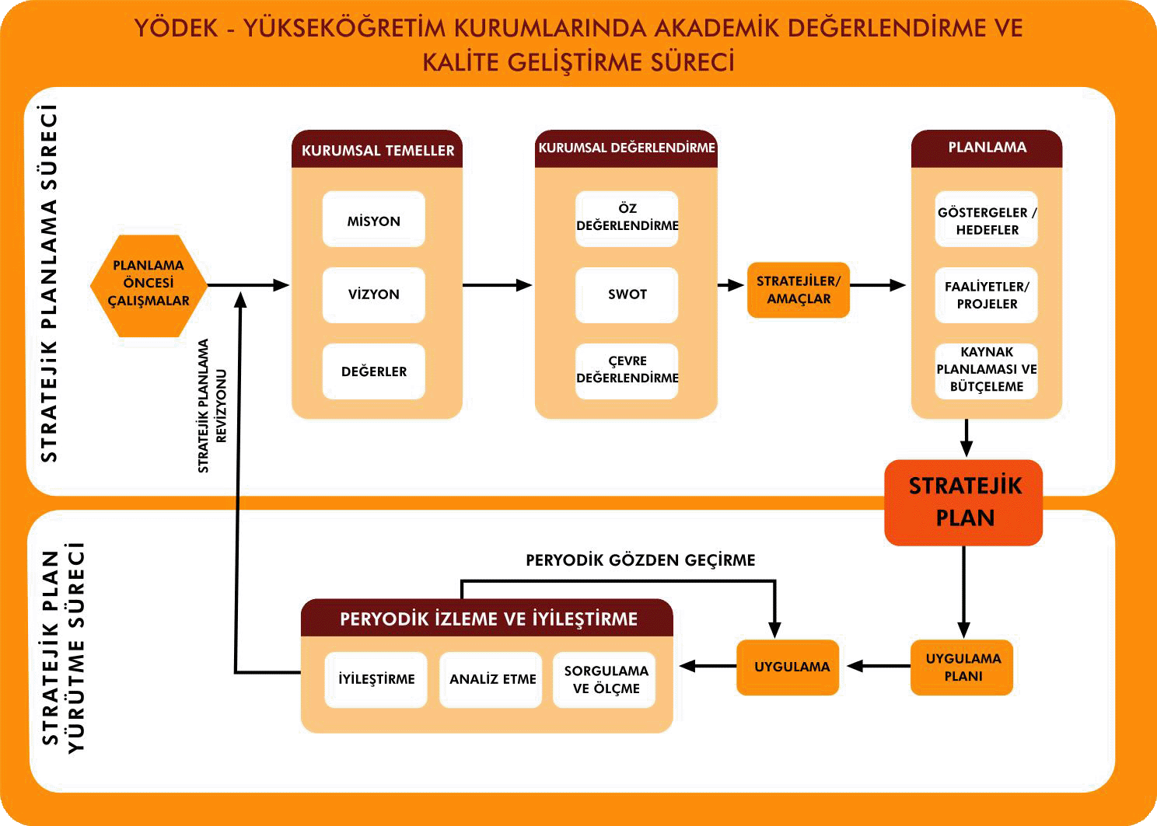
Kalite Geliştirme Süreci

Slide 17
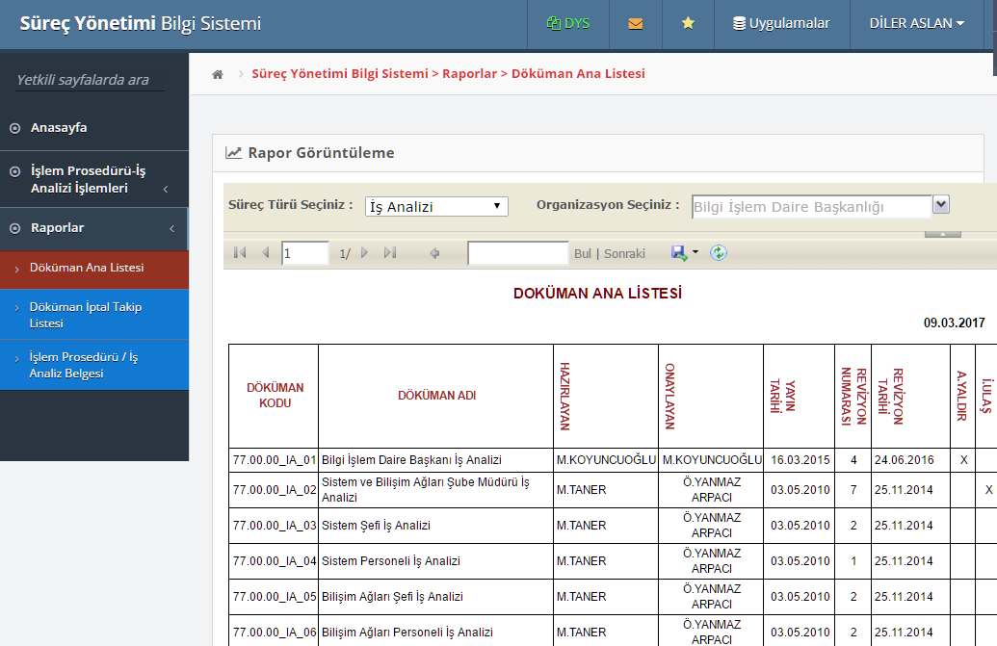
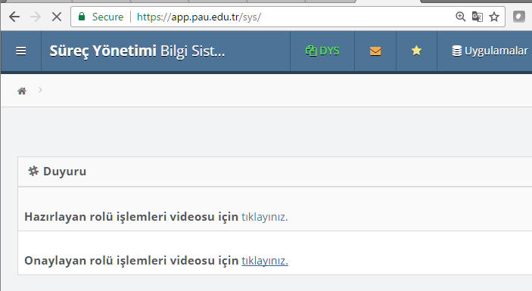

Slide 18
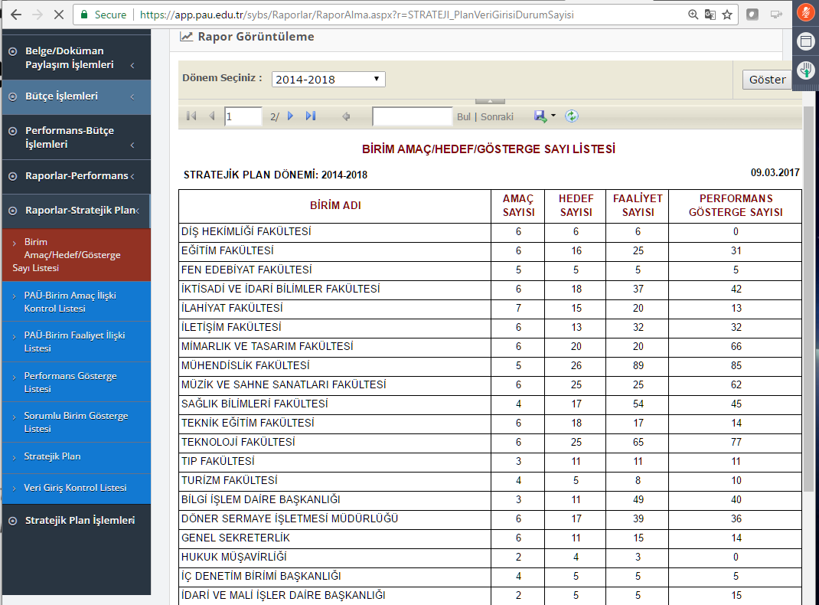

Slide 19
İçerik
Kurum İç Değerlendirme Raporu (KİDR) Hazırlama Süreci
PAÜ planı
KİDR-2015 hakkında bilgi
Kurum İç Değerlendirme Raporu Hazırlık Kılavuzu
Dış Değerlendirme ölçütleri
İç değerlendirme soruları ve yanıtlanmaları
Yükseköğretim kurumlarında süreçler
Süreç iyileştirme yaklaşımı
PAÜ Süreç Yönetim Bilgi Sistemi
PAÜ Stratejik Yönetimi Bilgi Sistemi
Özdeğerlendirme Anketleri (Akademik, İdari, Öğrenci)

Slide 20

Özdeğerlendirme Anketi-2016

Slide 21
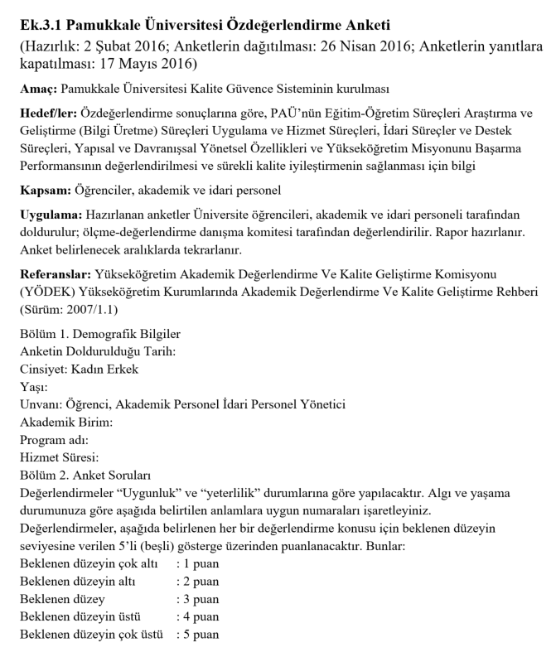
Özdeğerlendirme Anketi-2016

Slide 22
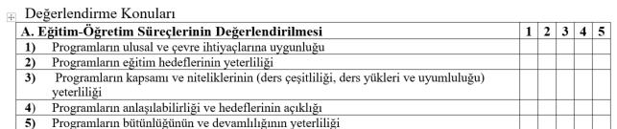
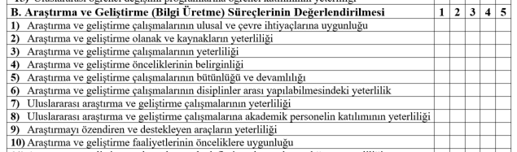
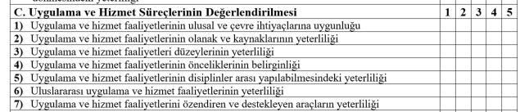

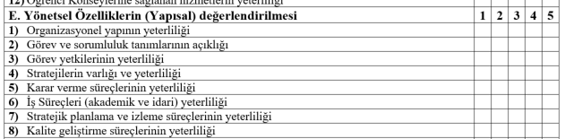
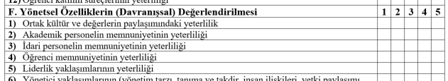

Özdeğerlendirme Anketi-2016

Slide 23
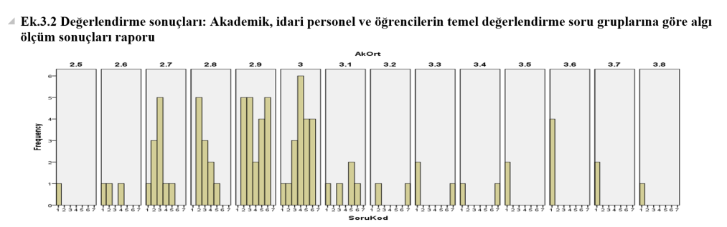
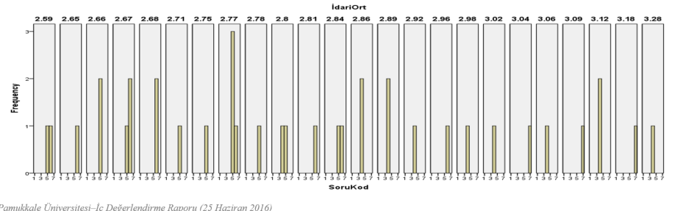
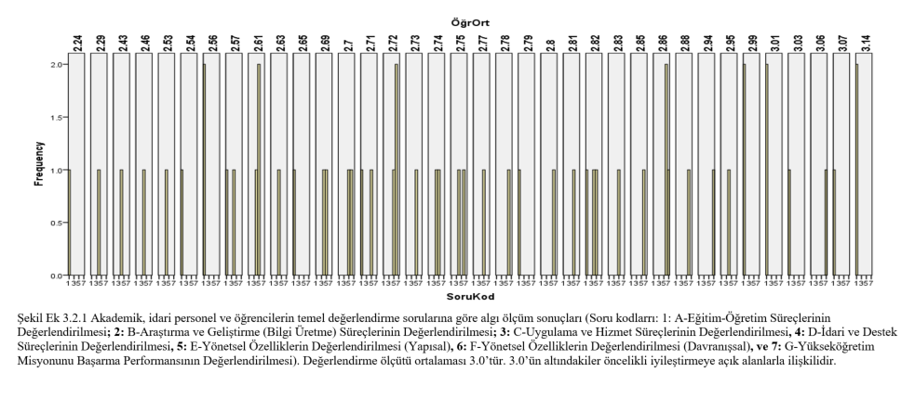
Özdeğerlendirme Anketi-2016

Slide 24
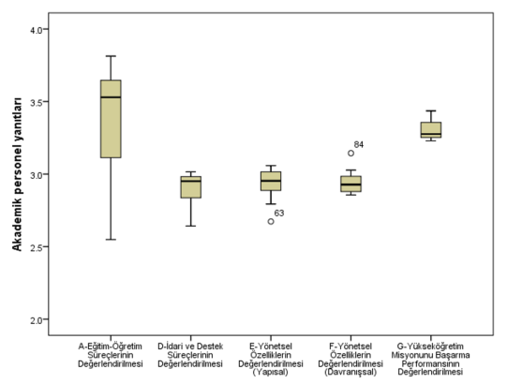
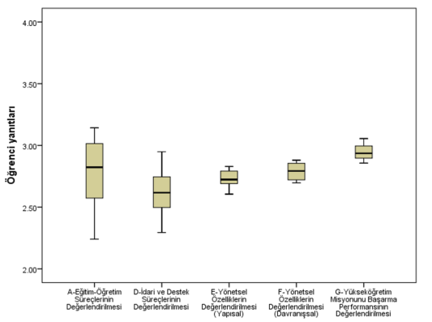
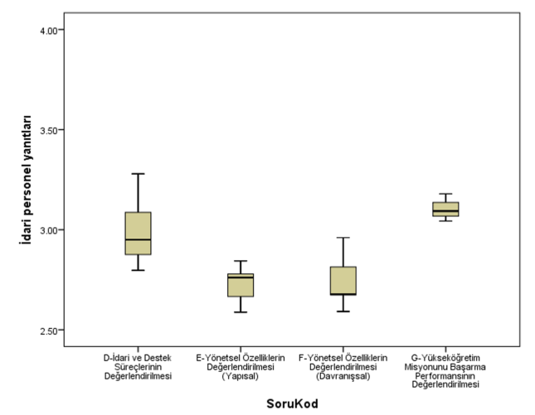
Özdeğerlendirme Anketi-2016

Slide 25

Özdeğerlendirme Anketi-2016
Öğrenciler için: https://goo.gl/forms/9Ev5O6dSwmuibCkG2
Akademik Personel için: https://goo.gl/forms/YDSQDwLrQPbDpDb93
- İdari Personel için: https://goo.gl/forms/nPMdhHfRWXKydyd93

Slide 26
Plan
Gerçekleştirilenler:
16 Şubat 2017 – 10 Mart 2017
  İç Değerlendirme soruları hazırlandı
  Sorular elektronik ortamda yanıtlanabilir hale getirildi.
  İlgili birimlere iletildi.
Planlananlar:
  Bilgilendirme toplantısı (10 Mart 2017)
  Soruların birimler tarafından son yanıtlanma tarihi (20 Mart 2017)
  Yanıtların Kalite Komisyonu ve KAVDEM YK üyeleri tarafından derlenmesi (20 Mart 2017-30 Mart 2017)
  Rapor taslağının yazılması (30 Mart 2017 – 15 Nisan 2017)
  Taslağın Rektör onayına sunulması (15 Nisan 2017)
Özdeğerlendirme anketlerinin uygulanması

Slide 27
Kalite Komisyonu:
Görev dağılımı
İÇ DEĞERLENDİRME RAPORU-2017 Hazırlıkları
Maddeler | Görev dağılımı | Gönderme durumu | Gönderme Tarihi | Açıklamalar
A. Kurum Hakkında Bilgiler | KAVDEM
İletişim Bilgileri | KAVDEM
Tarihsel Gelişimi | KAVDEM
Misyonu, Vizyonu, Değerleri ve Hedefleri | KAVDEM
Eğitim-Öğretim Hizmeti Sunan Birimleri | KAVDEM
Araştırma Faaliyetinin Yürütüldüğü Birimleri | KAVDEM
İyileştirmeye Yönelik Çalışmalar | KAVDEM
B. Kalite Güvencesi Sistemi | Diler Aslan
C. Eğitim ve Öğretim
Programların Tasarımı ve Onayı | Hülya Çetin
Öğrenci Merkezli Öğrenme, Öğretme ve Değerlendirme | Hülya Çetin
Öğrencinin Kabulü ve Gelişimi, Tanınma ve Sertifikalandırma | Işıl Uçman Altınışık
Eğitim-Öğretim Kadrosu | Işıl Uçman Altınışık
Öğrenme Kaynakları, Erişilebilirlik ve Destekler | Hasan Çallıoğlu
Programların Sürekli İzlenmesi ve Güncellenmesi | Hasan Çallıoğlu
Ç. Araştırma ve Geliştirme
Araştırma Stratejisi ve Hedefleri | Mehmet İnel
Araştırma Kaynakları | Mehmet İnel
Araştırma Kadrosu | Nurten Sarıca
Araştırma Performansının İzlenmesi ve İyileştirilmesi | Nurten Sarıca
D. Yönetim Sistemi
Yönetim ve İdari Birimlerin Yapısı | Hakan Sarıtaş
Kaynakların Yönetimi | Hakan Sarıtaş
Bilgi Yönetim Sistemi | KAVDEM (Bilgi işlem Daire Başkanlığı)
Kurum Dışından Tedarik Edilen Hizmetlerin Kalitesi | KAVDEM (Genel Sekreterlik)
Kamuoyunu Bilgilendirme | Mithat Eser
Yönetimin Etkinliği ve Hesap Verebilirliği | Mithat Eser
E. Sonuç ve Değerlendirme
Kalite Güvencesi | KAVDEM (Semih Coşkun)
Eğitim Öğretim | Hasan Çallıoğlu
Araştırma Geliştirme | Mehmet İnel
Yönetim Sistemi | Hakan Sarıtaş

Slide 28
Bilgi İçin
Komisyon Sekreteryası
Strateji Daire Başkanlığı
Kalite Komisyonu Web Sitesi

Slide 29
Teşekkürler
Kolaylıklar

